Slide 1
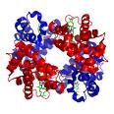
Білки
Виконала:
Учениця 10 с/г класу
Вербова Яніна
Перевірила:
Бармак І.М.

Slide 2
Що таке білки?
Складні високомолекулярні природні органічні речовини, що складаються з амінокислот, сполучених пептидними зв'язками. В однині термін «білок» найчастіше використовується для посилання на білок, як речовину, коли не важливий її конкретний склад, та на окремі молекули або типи білків, У множині «білок» — для посилання на деяку кількість білків, коли точний склад важливий.

Slide 3
Історія дослідження
ХVIII ст. - Білки виділені в окремий клас біологічних молекул в результаті робіт французького хіміка Антуана де Фуркруа та інших учених, в яких було відмічено властивість білків коагулювати при нагріванні або під дією кислот. У той час були досліджені такі білки, як альбумін з яєчних білків, фібрин з крові і глютен із зерна пшениці. Голландський хімік Герріт Мульдер провів аналіз складу білків і виявив, що практично всі білки мають однакову емпіричну формулу.

Slide 4
1836 р. – запропоновано першу модель хімічної будови білків голландським хіміком Мульдером
Кінець ХІХ ст. – досліджено більшість амінокислот, що входять до складу білків
1894 р. - фізіолог Альбрехт Коссель висунув теорію, що амінокислоти є головними структурними елементами білків
Початок ХХ ст. - хімік Еміль Фішер експериментально доказав, що білки збудовані із залишків амінокислот, сполучених пептидними зв'язками. Також він виконав перші аналізи амінокислотного складу білків та дав пояснення протеолізу
Після 1926 р. стала зрозумілою центральна роль білків в організмах, коли американський хімік Джеймс Самнер показав, що фермент уреаза також є білком

Slide 5
1933 р. – Вільям Астбері висловив ідею про те, що вторинна структура білків утворюється в результаті формування водневих зв'язків між амінокислотами
1949 р. - Фред Сенгер визначив амінокислотну послідовність інсуліну, продемонструвавши таким способом, що білки — це лінійні полімери амінокислот, а не розгалужені (як у деяких цукрів) ланцюжки, колоїди або циклоли
1960-і роки - були отримані перші структури білків, засновані на методах рентгеноструктурного аналізу на рівні окремих атомів
1980-і роки - за допомогою ЯМР-спектроскопії
2006 р. - банк даних білків (Protein Data Bank) містив біля 40 000 структур білків
Початок ХХІ ст. - отримання даних про білковий склад цілих клітин, тканин або організмів

Slide 6
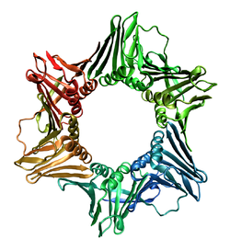
Будова білків
Утворення пептидного зв'язку. Подібна реакція відбувається на рибосомі - молекулярній машині по збиранню білків. Молекули білків є лінійними полімерами, що складаються з -L-амінокислот (які є мономерами цих полімерів) і, в деяких випадках, з модифікованих основних амінокислот (що правда модифікації відбуваються вже після синтезу білка на рибосомі).

Slide 7
Склад білка
При утворенні білка в результаті взаємодії аміногрупи (-NH2) однієї амінокислоти з карбоксильною групою (-СООН) іншої амінокислоти утворюються пептидні зв'язки. Кінці білка називають С- і N- кінцями (залежно від того, яка з груп кінцевої амінокислоти вільна: -COOH чи -NH2, відповідно). При природному синтезі білка на рибосомі, нові амінокислоти приєднуються до C-кінця, тому назва пептиду або білка дається шляхом перерахування амінокислотних залишків починаючи з N-кінця.

Slide 8
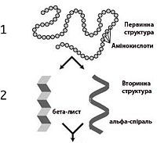
Рівні структури білка
Первинна структура — пептидна або амінокислотна послідовність, тобто послідовність амінокислотних залишків у пептидному ланцюжку. Саме первинна структура кодується відповідним геном і найбільшою мірою визначає властивості сформованого білка.
Вторинна структура — локальне впорядковування фрагменту поліпептидного ланцюжка, стабілізоване водневими зв'язками і гідрофобними взаємодіями.

Slide 9
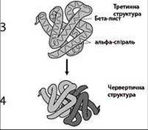
Рівні структури білка
.Третинна структура — повна просторова будова цілої білкової молекули, просторове взаємовідношення вторинних структур одна до одної. Третинна структура загалом стабілізується нелокальними взаємодіями, найчастіше формуванням гідрофобного ядра, а також завдяки утворенню водневих зв'язків, солевих містків, інших типів іонних взаємодій, дисульфідних зв'язків між залишками цистеїну.
Четвертинна структура — структура, що виникає в результаті взаємодії кількох білкових молекул, які в даному контексті називають субодиницями. Повна структура кількох поєднаних субодиниць, що разом виконують спільну функцію, називається білковим комплексом.

Slide 10
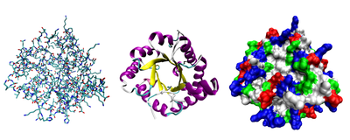
Розміри білків
Порівняльні розміри білків та пептидів. Зліва направо: Антитіло (IGG), гемоглобін, інсулін (гормон), аденілаткіназа (фермент) і глютамінсинтетаза (фермент).Розмір білка може вимірюватися за числом амінокислот або в одиницях молекулярної маси — дальтонах — Да (частіше, з-за великих розмірів молекули, в похідних одиницях — кілодальтонах — кДа). Найбільшим відомим одиничним білком є тітін (компонент саркомер м'язів), що містить понад 29 тис. амінокислот і має молекулярну масу 3 МДа[10], а найбільший внутрішньоклітинний білковий комплекс — комплекс ядерної пори хребетних тварин – 125 МДа.

Slide 11
Хімічні властивості
Білки також характеризуються ізоелектричною точкою (pI) — кислотністю середовища pH, при якому молекула даного білка не несе електричного заряду. Чим більше в даному білку гідроксильних груп, тим вище за нього pI. Білки з pI меншим за 7 називаються кислотними, а білки з pI більшим за 7 — основними. В цілому, pI білка залежить від функції, яку він виконує, так білки, що зв'язуються з нуклеїновими кислотами часто відносяться до основних білків. Прикладом таких білків служать гістони.
За ступенем розчинності у воді білки бувають розчинними (гідрофільними) і нерозчинними (гідрофобними). До останніх відносяться більшість білків, що входять до складу біологічних мембран, тобто інтегральних мембранних білків, які взаємодіють з гідрофобними ліпідами мембрани.

Slide 12
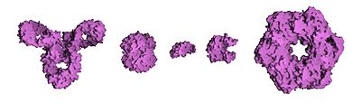
Прості і складні білки
. Прості білки містять тільки амінокислоти, зв'язані в ланцюжки. На відміну від них складні білки мають також неамінокислотні групи. Ці додаткові групи у складі складних білків називаються простетичними групами. За типом простетичної групи складні білки поділяють на глікопротеїни, ліпопротеїни, хромопротеїни, нуклеопротеїни, фосфопротеїни, металопротеїни та деякі інші.

Slide 13
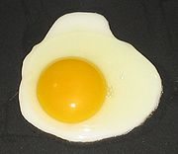
Денатурація білків
Необроротна денатурація білка курячого яйця під впливом високої температури.Як правило, білки протягом досить довгого часу зберігають структуру і, отже, фізико-хімічні властивості, наприклад, розчинність, в умовах (таких як pH, температура), до яких пристосований даний організм або які підтримуються в його межах в результаті збереження гомеостазу. Різка зміна цих умов, наприклад, внаслідок нагрівання або обробки білка кислотою чи лугом, приводить до втрати четвертинної, третинної і вторинної структур білка, цей процес називається денатурацією. Відомий випадок денатурації білка в побуті — приготування курячого яйця, коли під впливом високої температури розчинений у воді прозорий білок овальбумін стає щільним, нерозчинним і непрозорим.

Slide 14
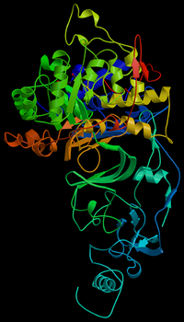
Сортування білків
Найпоширенішим механізмом сортування є розпізнавання N-термінальної сигнальної послідовності білка під час синтезу. В цьому випадку комплекс рибосоми з білком переміщається до поверхні шорсткого ендоплазматичного ретикулума (ЕПР). Там поліпептид, що синтезується, розпізнається транслокаційним комплексом і проходить через мембрану ЕПР. У випадку білків, призначених до секреції, сигнальна послідовність під час синтезу відщеплюється від поліпепдиду сигнальною пептидазою. Для деяких трансмембранних білків ця обробка дещо відрізняється.

Slide 15
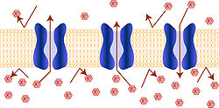
Функції білків в організмі
Будівельна – вони є основою біологічних мембран. З білків складаються мікротрубочки та мікронитки, які виконують роль скелета. Скріплюють клітинні структури. У хрящах і сухожиллях – колаген, у зв”язках – еластин, у кістках – осин, волосся, нігті, пір”я – кератин
Захисна – запобігання ушкодженням клітин, органів і організму в цілому, захист від паразитів і сторонніх білків.
Регуляторна – регулювання активності обміну речовин. Це гормоги білкової породи чи ферменти

Slide 16
Сигнальна – здатність “розпізнавати” специфічні хімічні сполуки і певним чином на них реагувати.
Скорочувальна – забезпечує здатність клітини, тканини чи організму змінювати форму, рухатись
Запасаюча – деякі білки відкладаються про запас
Транспортна – транспорт неорганічних іонів і специфічних органічних речовин
Енергетична – при їхньому розщепленні вивільняється енергія
Каталітична – виконується певним класом білків – ферментами, що прискорюють біохімічні реакції
Поживна – на деяких етапах розвитку зародок споживає їх

Slide 17
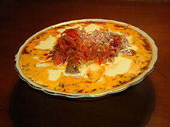
Харчування
Борщ — джерело різноманітних денатурованих рослинних і тваринних білків.Білки надходять в організм разом з їжею й служать основним джерелом амінокислот. Обов'язкове використання білків у їжі обумовлене потребою в незамінних амінокислотах, які не можуть синтезуватися людиною з інших речовин. Травлення починається з кислотної денатурації білків у шлунку — необхідної стадії для кулінарно неопрацьованої їжі. Денатуровані білки стають субстратом для протеаз, спочатку в шлунку, а потім у слаболужньому середовищі тонкого кишечнику. Продукти протеазного розщеплення — короткі пептиди й амінокислоти усмоктуються ентероцитами розташованими в епітелії тонкого кишечнику

Slide 18

Білкові лікувальні препарати
Значна кількість досліджень у медицині направлена на використання білків в якості терапевтичних препаратів та засобів діагностики захворювань. Фармацевтичне застосування білків почалося з природних білків отриманих з різноманітних живих організмів. Нові препарати створюються штучно, рекомбінантними методами або за допомогою проектування білків. Біофармацевтичні препарати, що знаходять широке використання, включають білки крові (наприклад, для лікування гемофілії), тромболітичні ферменти, гормони, цитокіни та фактори росту, білки імунної системи (інтерферони і антитіла, що використовуються для лікування інфекційних захворювань та деяких видів раку) і вакцини.

